Slide 1

Les filles du coin
VIVRE ET GRANDIR EN MILIEU RURAL
Yaëlle Amsellem-Mainguy
Presses de Sciences Po, 2023.
Arpentage en classe
1SES et TSES
Séance de 2h

Slide 2
Arpentage, de quoi parle-t-on?
Arpenter ( Littré) https://www.littre.org/definition/arpenter
1 Mesurer la superficie des terres par arpents, et, subséquemment, par toute autre mesure agraire. On arpente aujourd'hui par hectares. Ses terres, il les fera arpenter pour son argent, Voltaire, Jeannot.
2 Mesurer géométriquement. Vous avez arpenté quelque faible partie Des flancs toujours glacés de la terre aplatie, Voltaire, Disc. 4.
3 Fig. et familièrement, aller et venir à grands pas dans un espace. Arpenter Paris dans tous les sens. Pied chaussé, l'autre nu, main au nez, l'autre en poche, J'arpente un vieux grenier, St-Amant, Poés. 2e partie.

Slide 3
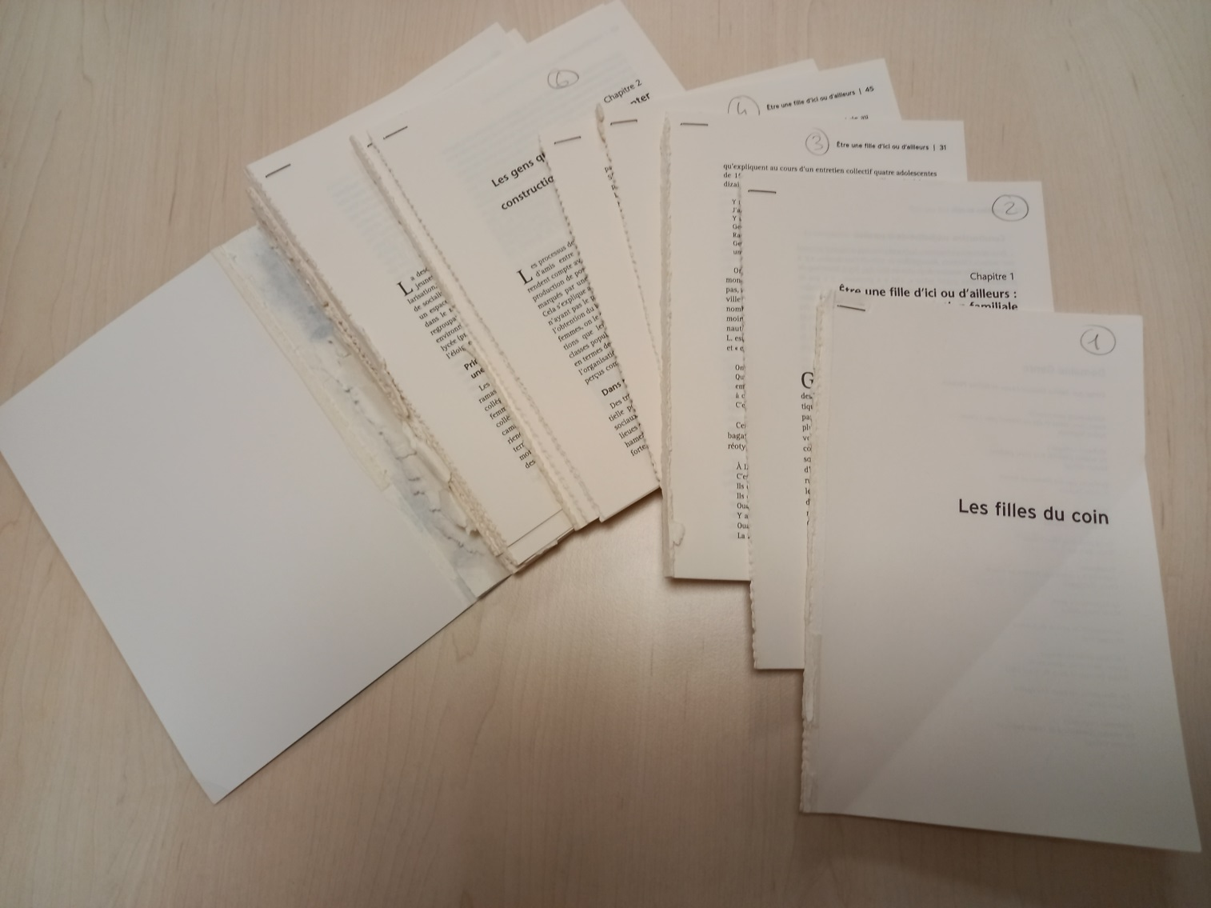
Préparation de l’arpentage

Slide 4
ROUND 1- Lecture
Lecture – 15 mn
Lire votre extrait
en prenant des notes sur une feuille (pas dans le livre)
N° du carnet, Titre du chapitre
Qui parle, de quoi s’agit-il ?
Mots de vocabulaires difficiles
IDEES IMPORTANTES
Ce qui m’a plu
Ce qui m’interroge
Ce qui me donne envie de connaître la suite

Slide 5
ROUND 2- Présenter en groupes – 20mn (1 coordinateur)
Dans l’ordre du livre, les élèves des groupes 1 à 5 s’expliquent de quoi il est question + éléments qui ont retenu leur attention + Vocabulaire sociologique
Tous prennent des notes (car il vont présenter ce résultats à d’autres élèves)
Numéros de carnets pour former les groupes:
  1 à 5
  6 à 11
  12 à 17 7 et 21 forcément binômes
  18 à 22

Slide 6
ROUND 3- Présenter en groupes– 25 mn ( 1 coordinateur)
Mise en commun par nouveaux groupes des prise de notes du Round 3 : chaque élève présente le contenu de l’ensemble des chapitres de l’étape précédente, même ceux qu’il/elle n’a pas lus
Regroupement :
  Gpe A : 1-6-12-18
  Gpe B : 2-11-13-19
  Gpe C : 3- 8- 14-20
  Gpe D : 4-9-15-21
  Gpe E : 5-10-17-22
  7 et 21 = journalistes circulent dans les groupes → prise de note ( VOIR CONSIGNES DIAPO SUIVANTE)

Slide 7
ROUND 3- consignes pour journalistes
Il va falloir en 4mn présenter le livre ( chronique sociologique à la radio) – 2 groupes = 2 présentations
Problématique de l’auteure
Méthode de l’enquête
Eléments clefs ( 2-3 idées principales explicites)
(Exemple précis éventuellement )
Pourquoi conseiller la lecture de cet ouvrage ?
+ AVANTAGES, INTERÊTS du livre | - FREINS à la LECTURE
Pourquoi je conseillerais plutôt ce livre ? | Quelles difficultés ? Quelles limites à cette enquête?

Slide 8
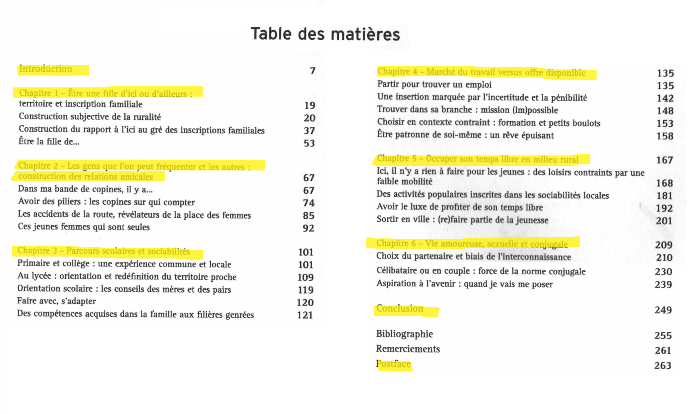

Slide 9
ROUND 4- Présenter devant la classe– 3x10 mn
Les trois journalistes 17 puis 22 présentent à tour de rôle le livre, son histoire, sa construction et ce qui leur a plu devant la classe.
Les autres complètent leur prise de note.
Echange Quels sont les moments les plus forts du livre ?
Quels écart constatés entre ce que l’on a entendu et ce que l’on avait compris au round 2 ?

Slide 10
A préparer pour Lundi (à rendre / individuel)- Possibilité de dessin en plus
ROUND 5- Rédaction d’un article pour une webradio en groupe. 45 mn
Groupes habituels
Vous devez présenter à la webradio le livre et l’intérêt pour des lycéens de le lire. Vous rédigez votre intervention : ( PLAN + Rédaction) → Objectif 5mn
Au cœur du livre / Impressions + notions ou mécanismes
Ce qui vous a plu / Ce qui vous a déplu.

